Slide 1
走进西南医科大学
Юго-западный медицинский университет
Introduction of Southwest Medical University （SWMU)

Slide 2
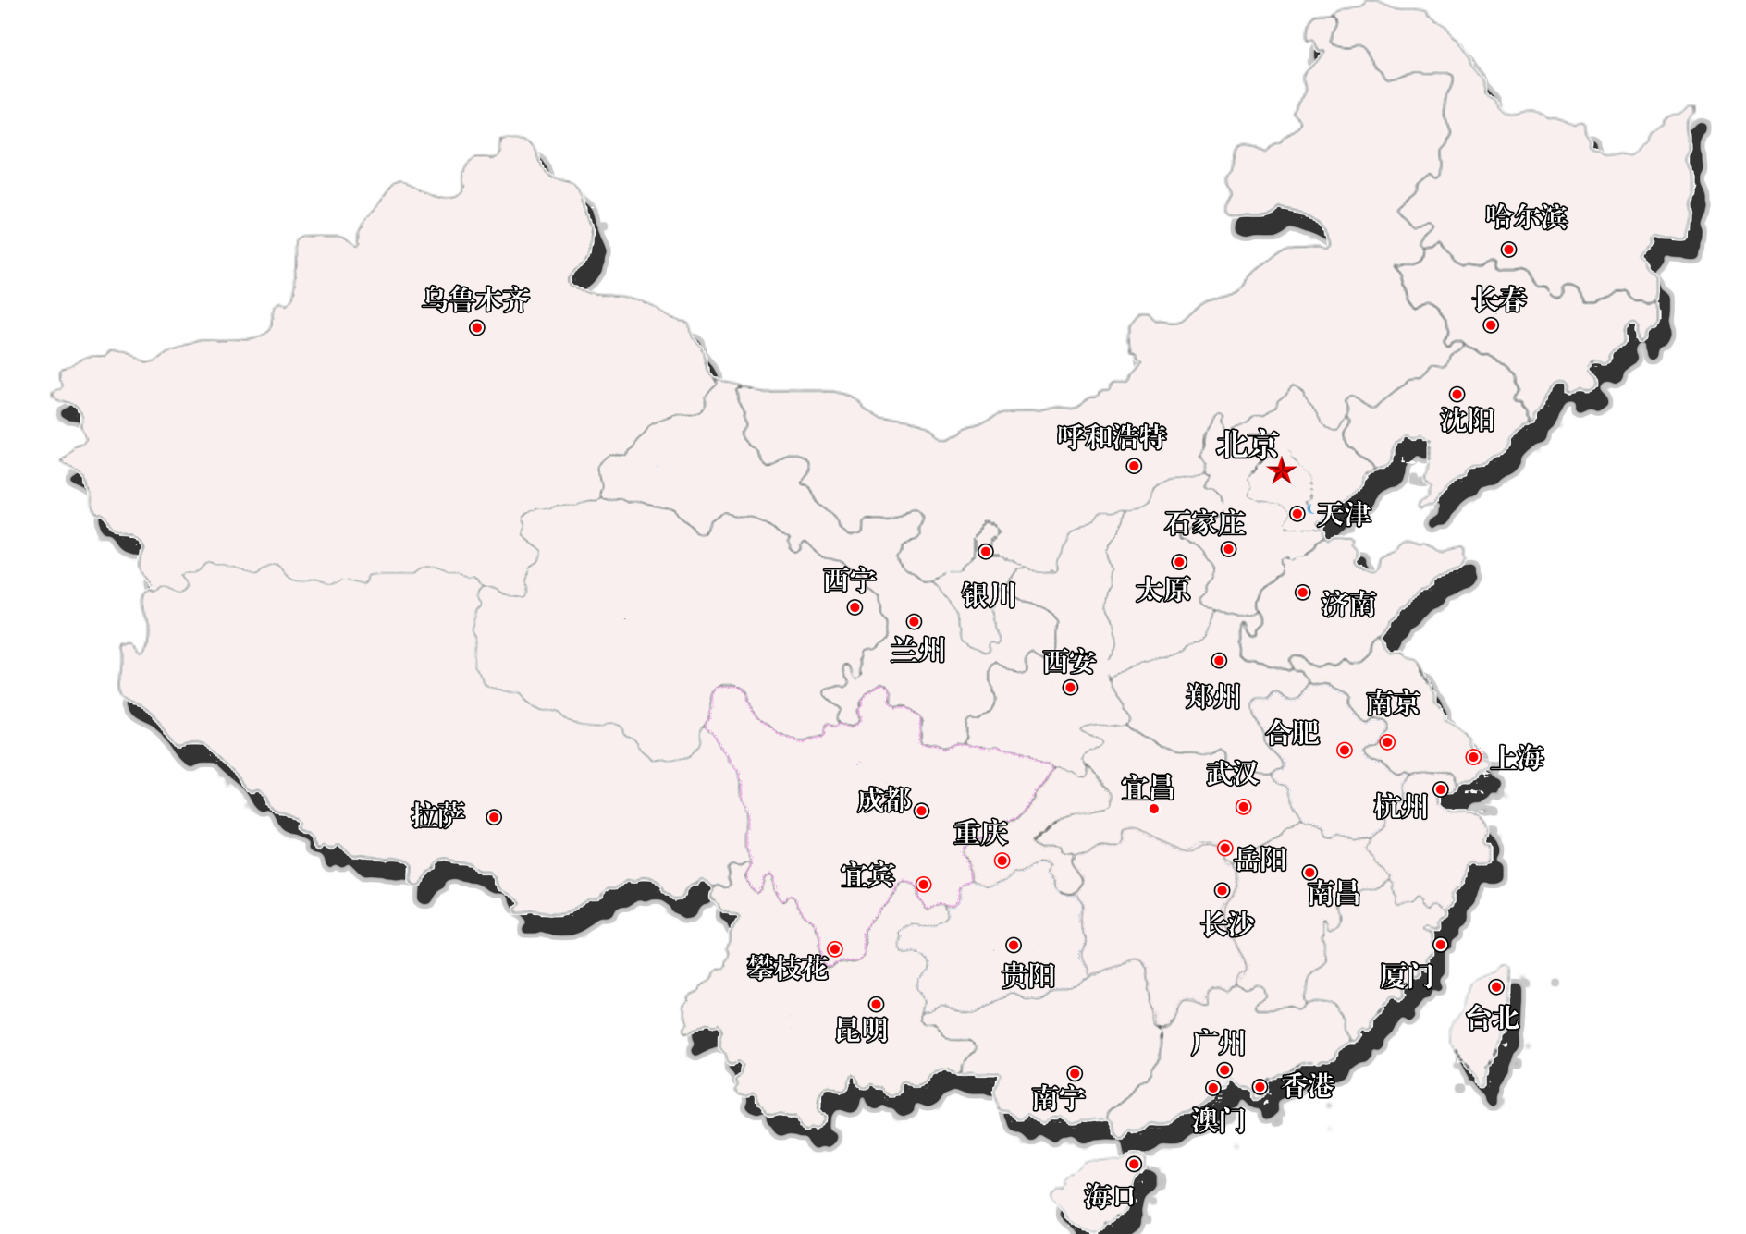
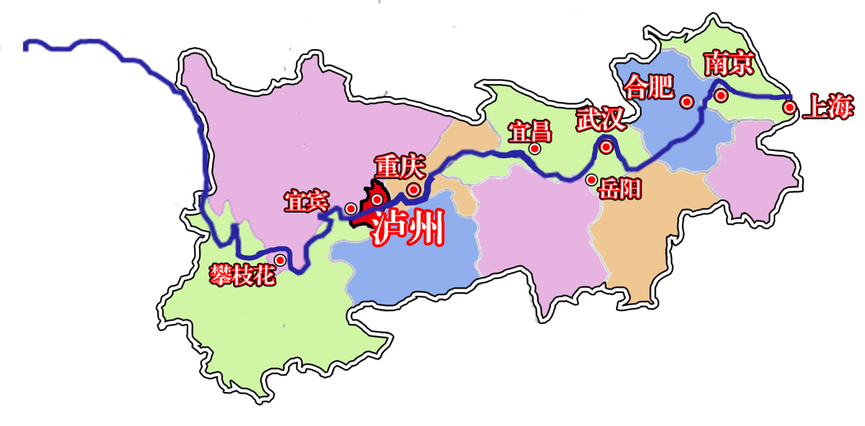
地理位置 Географическое положение
location
西南医科大学是四川省全日制普通高等学校
Юго-Западный медицинский университет – является высшеми учебнами очными университетам в провинции Сычуань.
SWMU is a Full-time University in Sichuan Province
坐落在国家历史文化名城 Расположен в знаменитом национальном историческом и культурном городе
——泸州 ——Лучжоу
Located in Luzhou -- a National Famous Historical and Cultural City
西南医科大学 Юго-западный медицинский университет
Southwest Medical University

Slide 3
历史沿革 История развития
History
学校历史发展沿革
История и развитие SWMU
History & Development of SWMU
泸州医学院 Лучжоуский медицинский колледж
Luzhou Medical College
留学生学历教育 Дипломная программа для иностранных студентов
Degree program for the international students
获批成为博士学位授权单位 Стал организацией, имеющей право присуждать степень доктора наук
Became the Authorized to confer Doctor’s Degree
西南区川南医士校 Юго-Западная Школа врачей Южной Сычуани
South Sichuan Medical School
博士后工作站 Рабочая станция для докторов наук
National Post-doctoral Scientific Research Station
西南医科大学 Юго-западный медицинский университет
Southwest Medical University
2015年 2015 г.
2021年 2021 г.
2010年 2010 г.
2003年 2003 г.
1978年 1978 г.
1951年 1951 г.

Slide 4
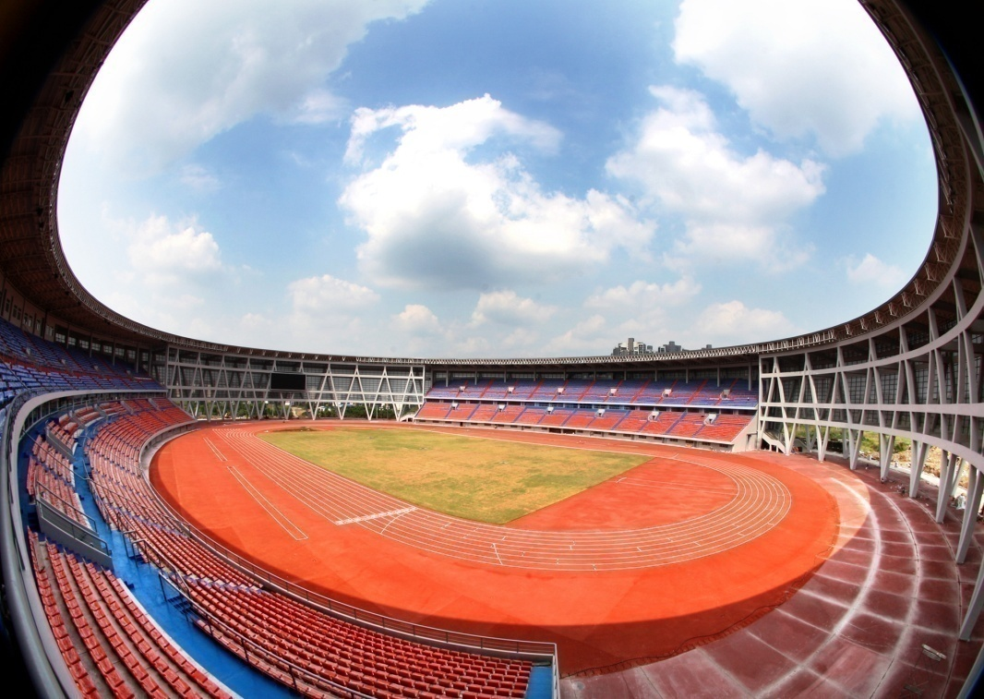
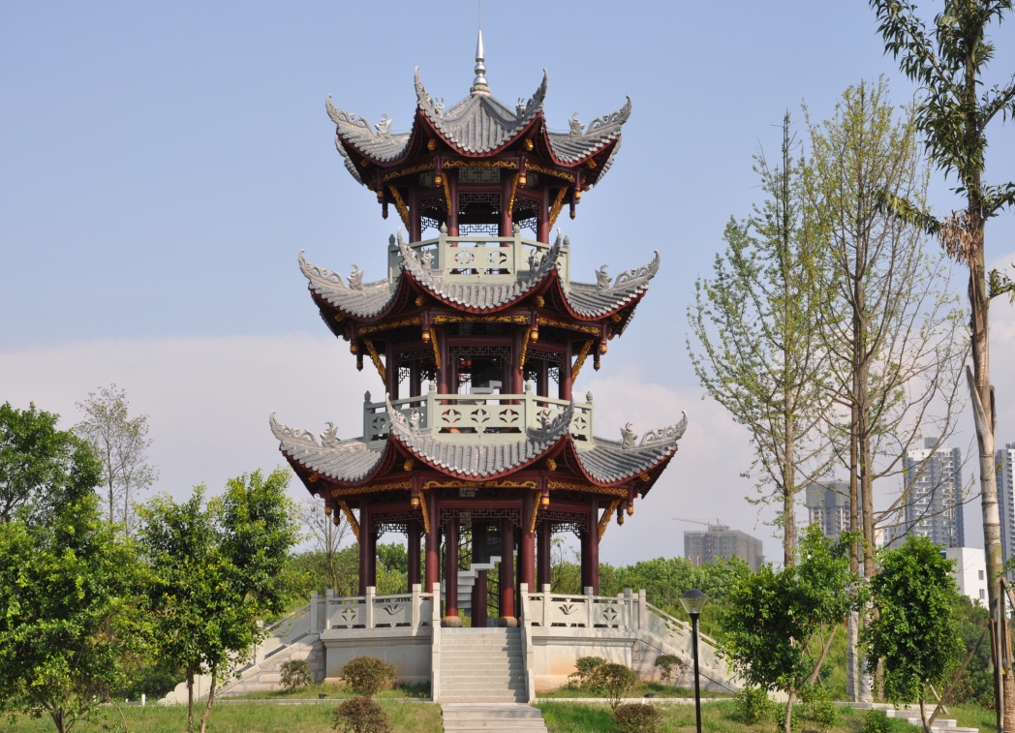
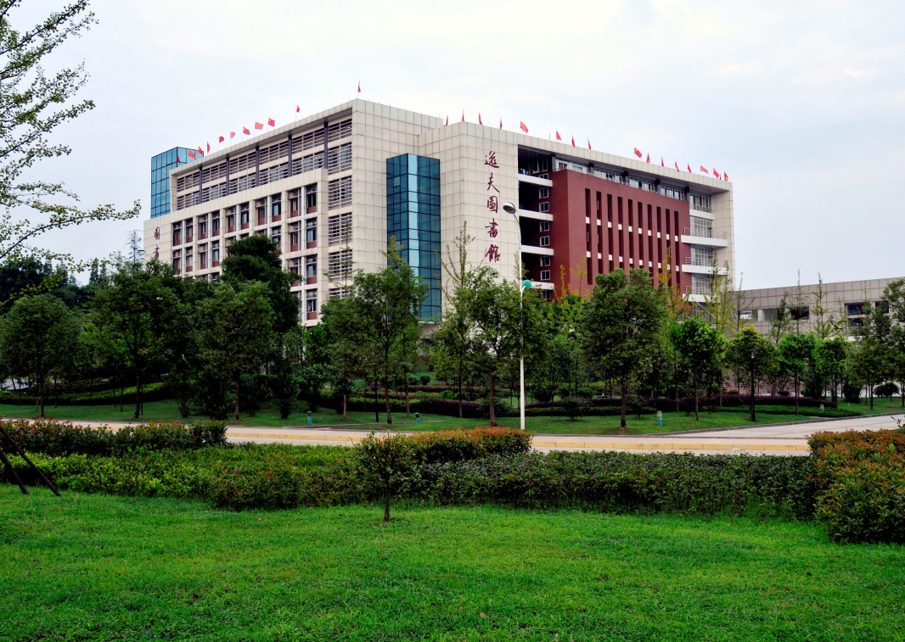
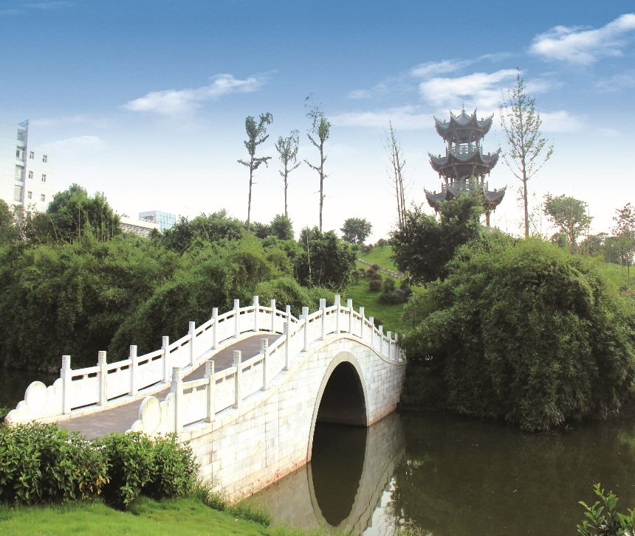
学校规模
Масштаб
Scale
占地2011亩
Территория площадью университета 2011 акров
SWMU covers 2011 mu (about 134 hectares)
城北校区 Кампус Чэнбэе
Chengbei campus

Slide 5
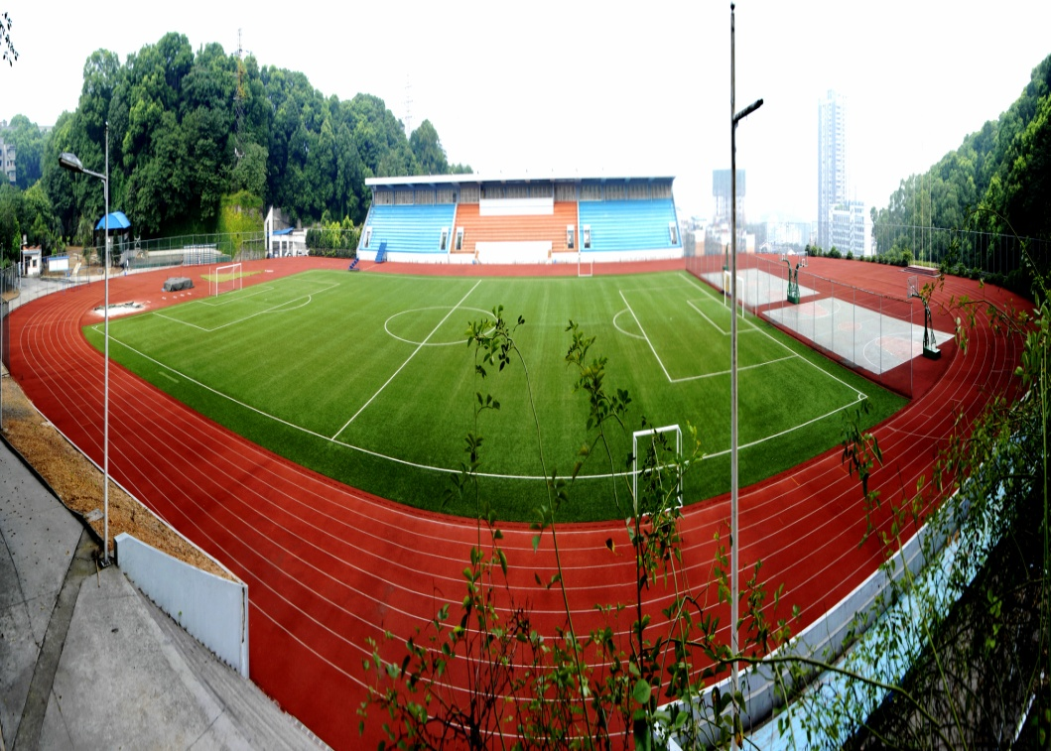
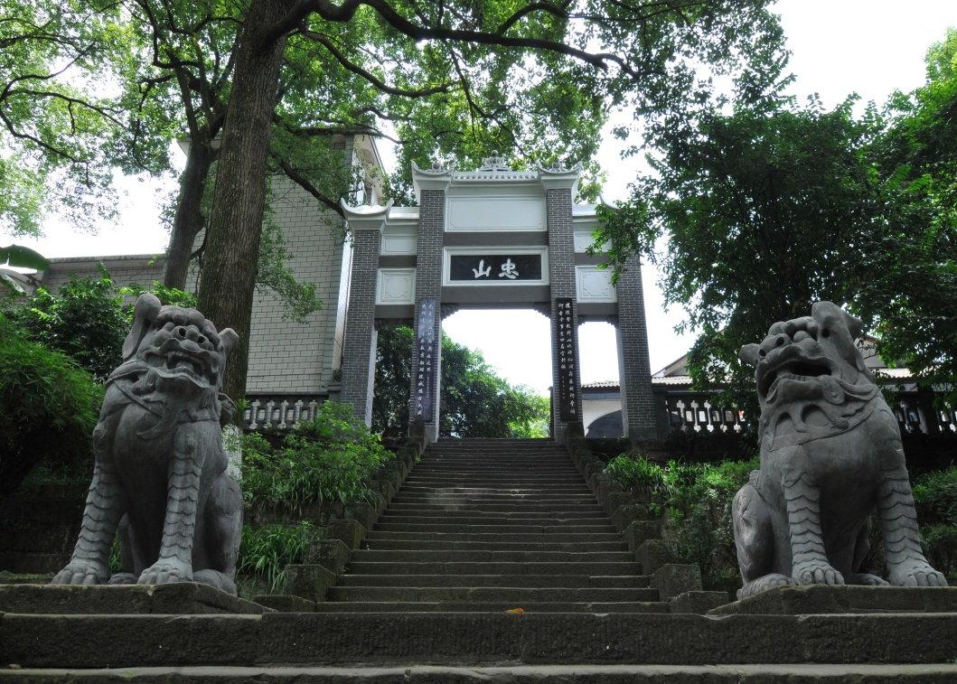
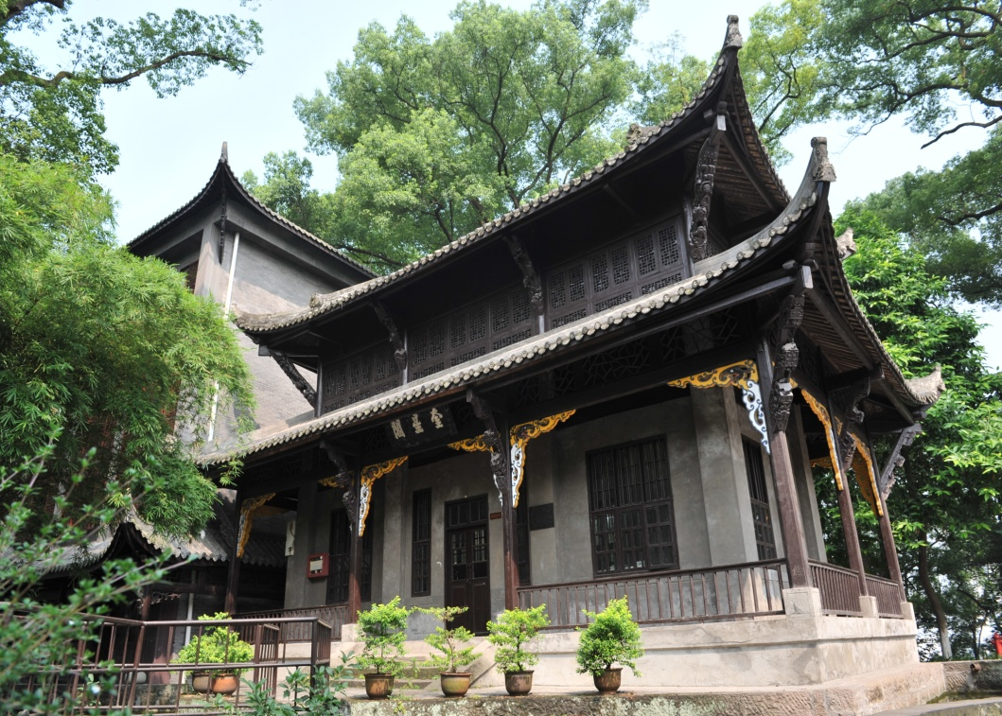
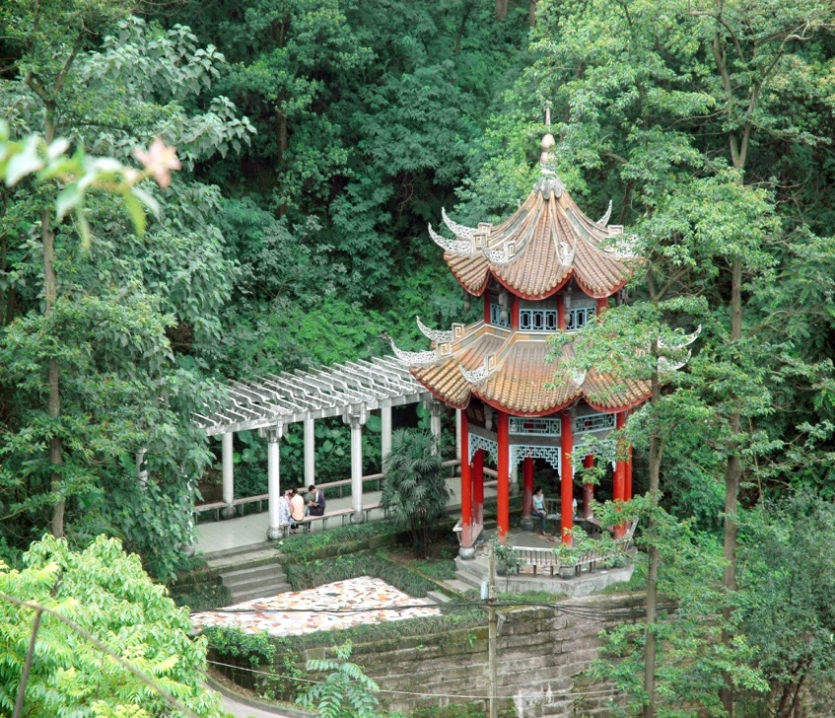
学校规模
Масштаб
Scale
忠山校区 Кампус Чжуншань
Zhongshan campus

Slide 6
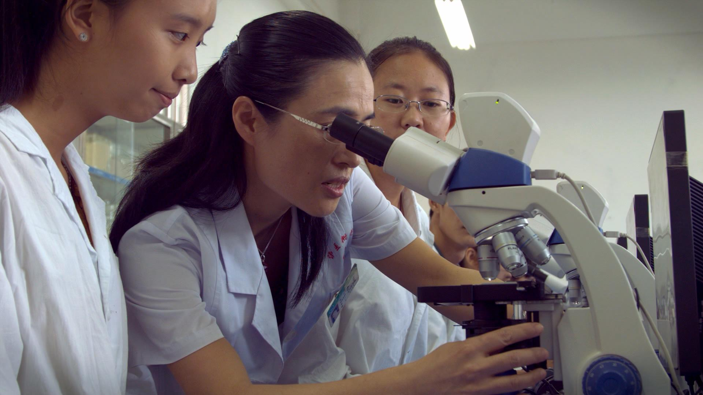
学校规模
Масштаб
Scale
在校本科生、研究生、留学生21000余人
В университете обучается более 21000 студентов бакалавриата, магистратуры и иностранных студентов
There are over 20,000 full time students studying on Campus, including the undergraduates, postgraduates and international students.
本科生教育 Образование в бакалавриате
undergraduates
研究生教育
Образование в магистратуре
postgraduates
留学生教育
Образование для иностранных студентов
international students

Slide 7
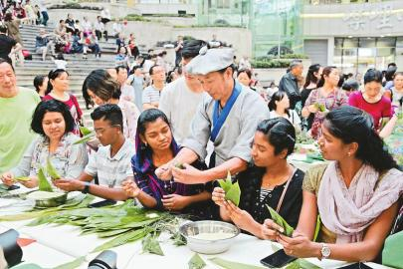
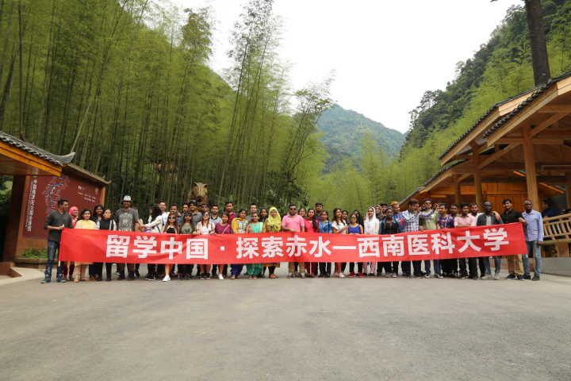
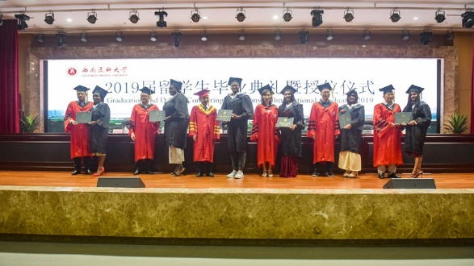

Slide 8
师资队伍
Преподавательские кадры
Faculty
师资力量
Сила преподавателей
Teaching staff
专任教师1328人 1328 штатных преподавателей
1328 full-time teachers
博士631人 631 докторов
631 with Doctoral Degree
高级职称人员595人 595 персоналов с высшим профессиональнными
595 with senior professional title
硕士生导师1224人 1224 научных руководителей магистров
1027 postgraduate tutors
博士生导师54人 54 научных руководителя докторантов
52 PHD tutors

Slide 9
学科建设成绩 Построение дисциплины и достижения
Discipline construction & achievement
临床医学、中西医结合医学、药学是我校的特色、优势学科。临床医学学科在ESI全球排名前1%机构中位列31.32%
Клиническая медицина, интегративная медицина и фармация являются особыми и преимущественными дисциплинами университета. Дисциплина клинической медицины занимается 31,32% среди 1% лучших учебных заведений в глобальном рейтинге ESI.
Clinical Medicine, Integrated Traditional Chinese and Western Medicine and Pharmacy are characteristic and preponderant disciplines in SWMU. Clinical Medicine ranks 31.32% among the top 1% institutions in ESI ranking.
临床医学 Клиническая медицина
Clinical medicine
2009
中西医临床医学 Интегрированная традиционная китайская и западная медицина
Integrated TCM&WM
2010
药 学 Фармация
Pharmacy
2011

Slide 10
学科与专业
Дисциплины и специальности
Disciplines and majors
涵盖学科门类7个，博士专业学位授权点1个,硕士学位一级学科授权点8个，硕士专业学位授权点10个
SWMU Охватывает 7 дисциплин, 1 пункт авторизации докторской степени, 8 пунктов авторизации магистерской степени и 10 пунктов авторизации магистерской степени.
The fields of SWMU covering 7 disciplines, 1 doctor’s degree conferring unit, 8 first class disciplines for Master’s degree and 10 master’s degree conferring units.
医 学 Медицинская наука
medical science
理 学 Естественные науки
natural science
工 学
Инженерия
engineer-ing
法 学 Юриспруденция
law
管理学Менеджмент
management
文 学Литература
literature
教育学
Педагогика
education

Slide 11
学科与专业
Дисциплины и специальности
Disciplines and majors
普通本科专业33个，国家级特色专业3个
33 обычные специальности бакалавриата, 3 специальные специальности государственного уровня
33 undergraduate majors, 3 state- level characteristic majors
普通本科专业 33 个 33 обычные специальности бакалавриата
33 undergraduate majors
医 学 Медицинская наука
medical science
理 学
Естественные науки
natural science
管理学
Менеджмент
management
法 学 Юриспруденция
law
文 学
Литература
literature
教育学
Педагогика
education
工 学 Инженерия
engineerin
2009
临床医学 Клиническая медицина
Clinical medicine
2010
麻醉学 Анестезиология
Anesthesiology
2011
中西医临床医学 Интегрированная традиционная китайская и западная медицина
Integrated TCM&WM

Slide 12
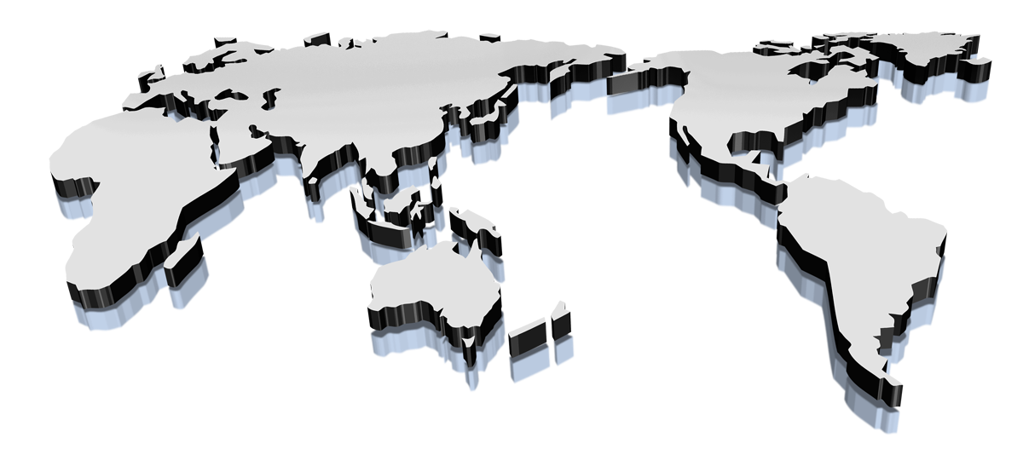
国内外交流合作 Международные и национальные обмены и сотрудничество
International and national exchanges and cooperation
与韩国、美国、日本、德国等25个国家和地区的高等教育、医疗卫生和科研机构建立了长期交流合作关系
Установил долгосрочные отношения обмена и сотрудничества с высшими учебными заведениями, медицинскими учреждениями и службами здравоохранения, а также научно-исследовательскими институтами в 25 странах и регионах, таких как Южная Корея, США, Япония и Германия и т. д.
It has established long-term relationship with universities, scientific research institutes and medical units in 25 countries and regions including Korea,U.S.A, Japan, Germany and so on.
西南医科大学SWMU Юго-западный медицинский университет (SWMU)
巴基斯坦 Пакистан
韩国 Южная Корея
美国 США
尼泊尔 Непал
尼日利亚 Нигерия
阿富汗 Афганистан
孟加拉国 Бангладеш
加纳 Гана
马来西亚 Малайзия
索马里 Сомали
印度 Индия
喀麦隆 Камерун
布隆迪 Бурунди
纳米比亚 Намибия
津巴布韦 Зимбабве
澳大利亚 Австралия

Slide 13
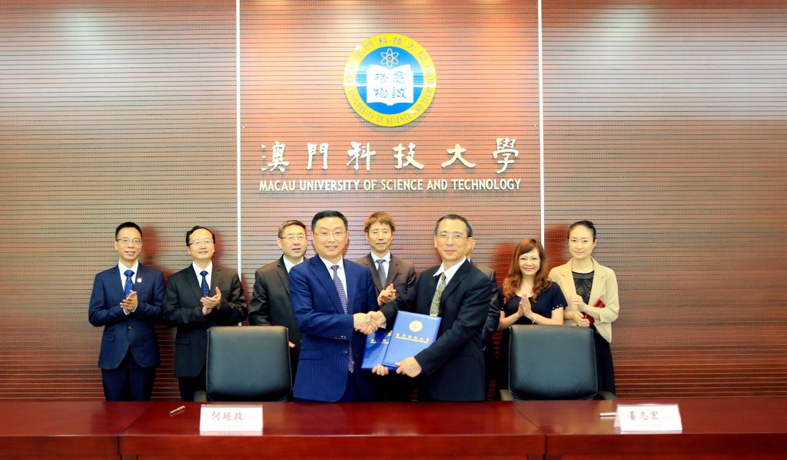
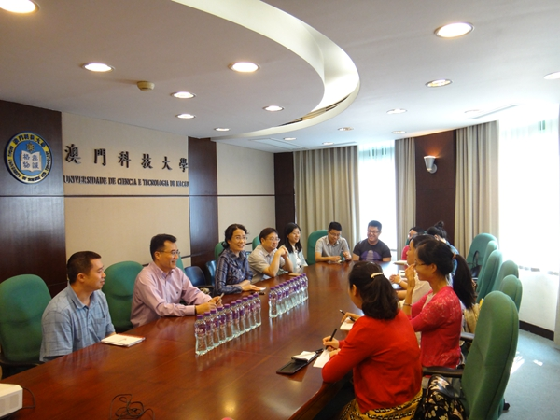
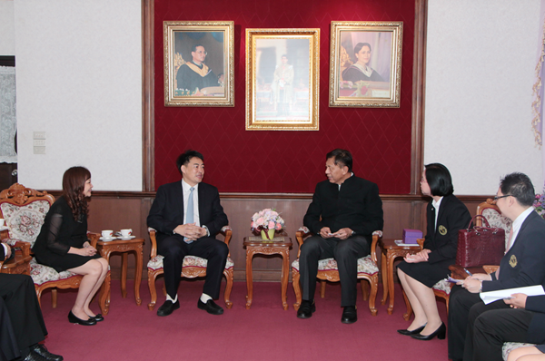
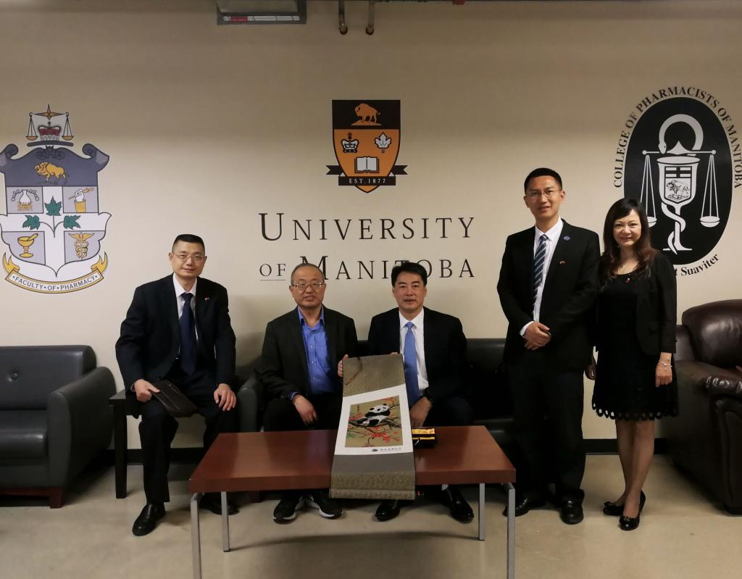
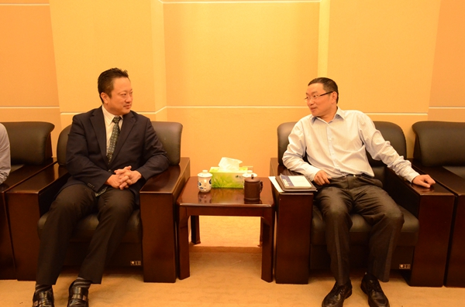
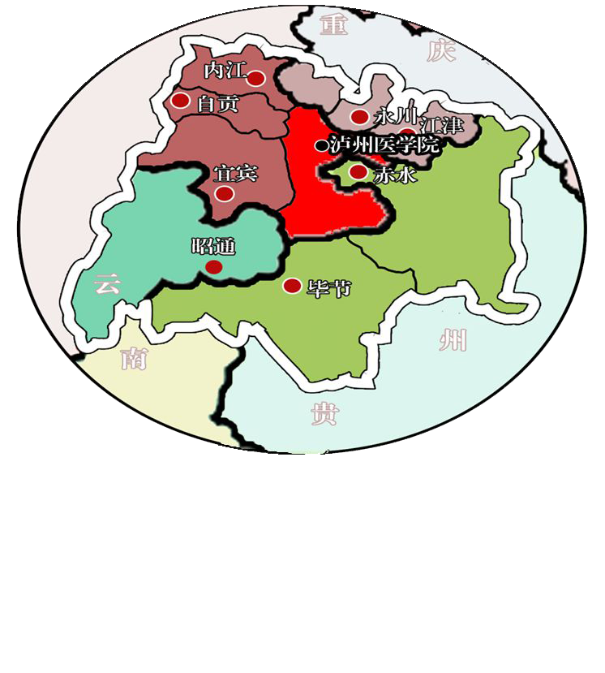
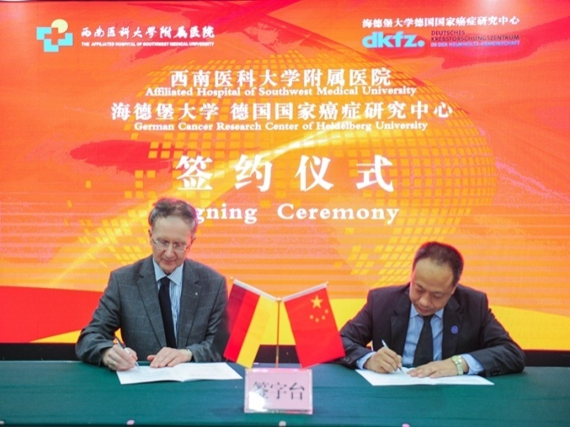
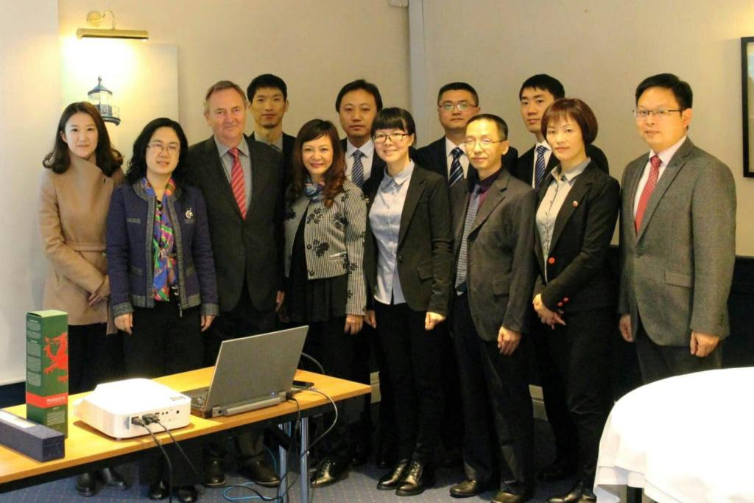
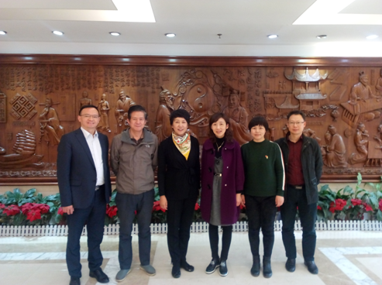
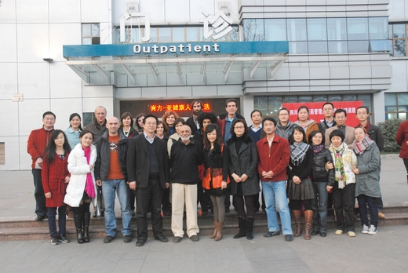
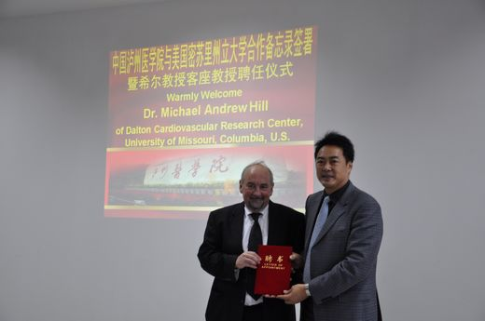
国内外交流合作 Международные и национальные обмены и сотрудничество
International and national exchanges and cooperation
与多个国家和地区联合培养博士研究生、开展互访、教师培训、学生交流和科研合作
Совместное обучение докторантов, взаимные визиты, подготовка преподавателей, программа студенческого обмена и научно-исследовательское сотрудничество с рядом стран и регионов.
Joint program in PHD, mutual exchange visits, teacher training, students exchange program, and scientific research with numbers of countries and areas.

Slide 14
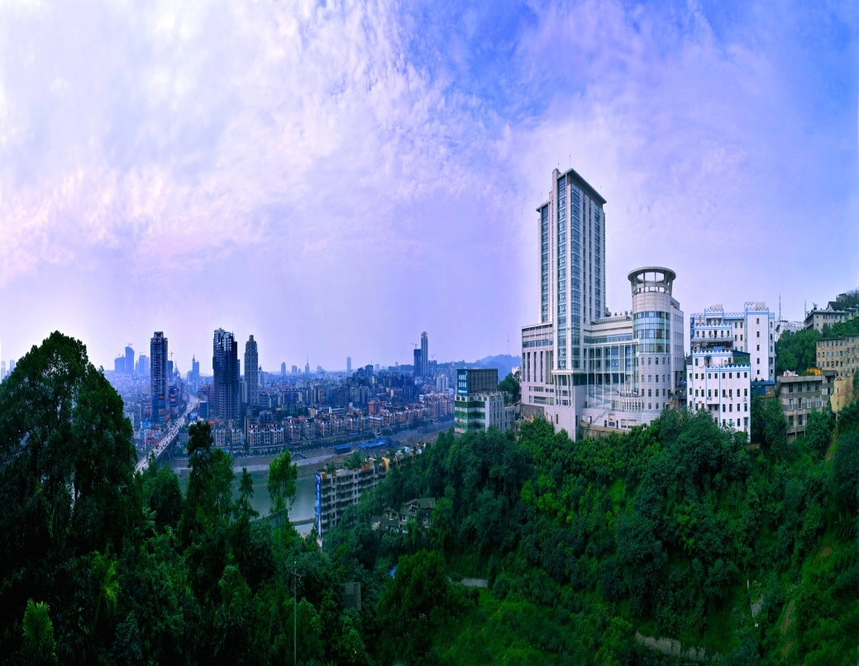
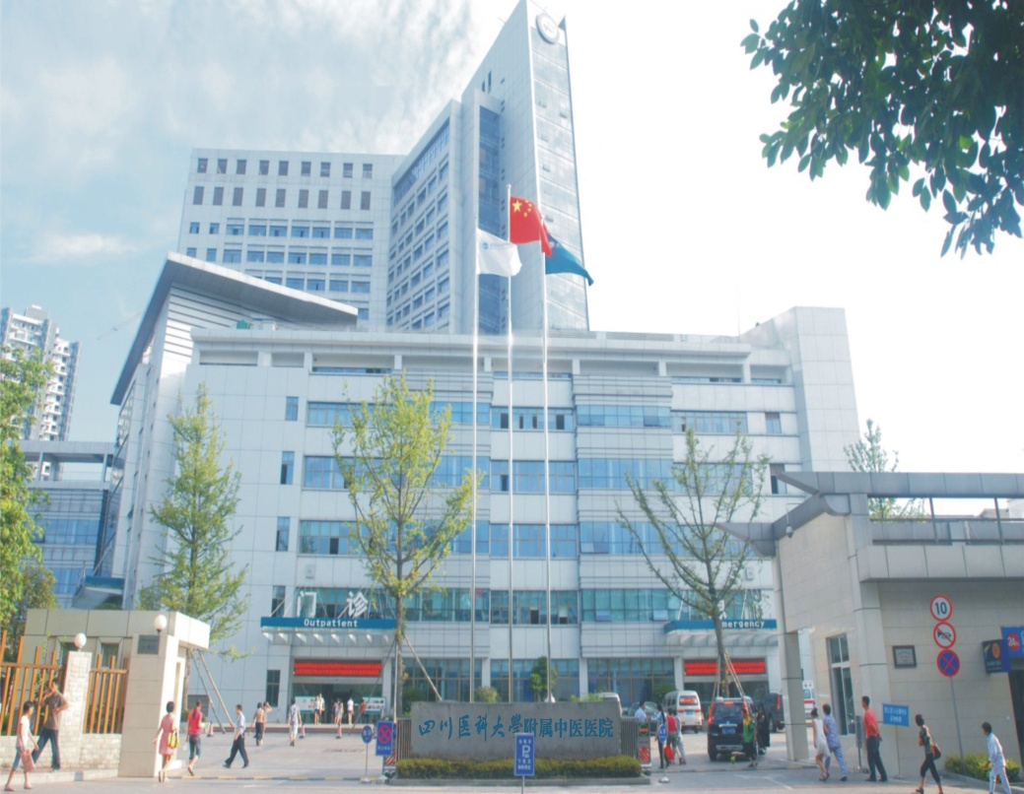
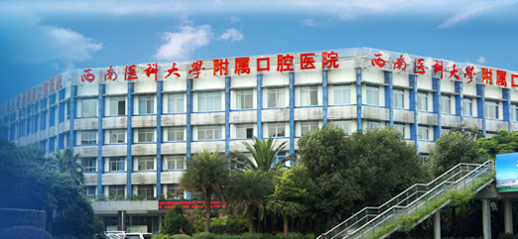
服务地方
Служить местных
Serve for the local
学校有5所附属直属医院
Имеются 5 больниц, непосредственно подчиненные SWMU
The university has 5 directly affiliated hospitals.
附属第一医院 Первая больница при SWMU
1st affiliated hospital
附属第二医院 Вторая больница при SWMU
2nd affiliated hospital
附属第三医院 Третья больница при SWMU
3rd affiliated hospital

Slide 15
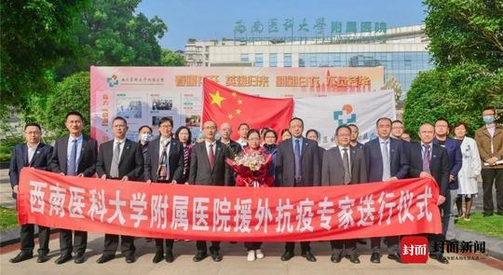
服务地方
Служить местных
Serve for the local
应对突发公共卫生事件、重大抢险救灾、援外医疗等方面成绩突出
SWMU обладает выдающимися достижениями в области реагирования на чрезвычайные ситуации в области общественного здравоохранения, ликвидации последствий крупных стихийных бедствий, международную медицинскую помощь и т.д.
SWMU has outstanding achievements in handling public health emergencies, serious disasters, and international medical aid and so on.
防治“非典” Профилактика и лечение атипичной пневмонии
Anti SARS
参加汶川大地震救援 Принял участие в спасательных работах после крупнейшего землетрясения в Вэньчуане
Participated in rescue work of Wenchuan earthquake
参与赴埃塞俄比亚抗疫援外医疗 Принял участие в оказании противоэпидемической медицинской помощи Эфиопии
Anti COVID-19 epidemic medical assistance to Ethiopia

Slide 16
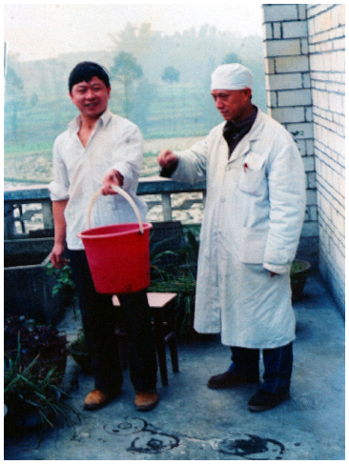
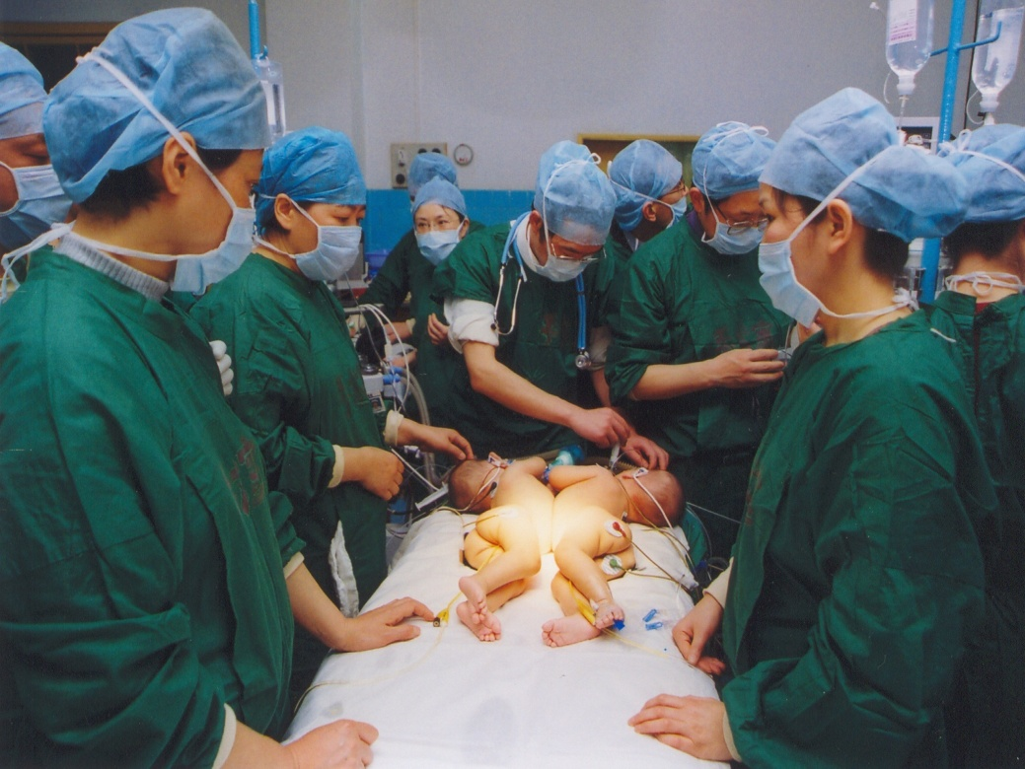
服务地方
Служить местных
Serve for the local
爆炸伤致断臂再植术 Реплантация сломанной руки из-за взрыва
broken-arm re-plantation
首例同种异体心脏移植手术 Первая аллогенная трансплантация сердца в Китае
allogeneic heart transplant- first operation in China
四川省首例连体婴儿分离手术 Первая операция по разделению сиамских близнецов в провинции Сычуань
conjoined twinseparation- first operation in Sichuan

Slide 17
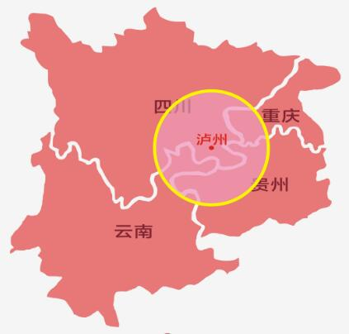
服务地方
Служить местных
Serve for the local
西南四省（市）结合区域的省级医疗中心
Медицинский центр провинциального уровня в районе соединения четырех провинций (городов) на юго-западе Китая
SWMU is the provincial medical and health care center at the conjunction area of 4 provinces （city） in southwest area of China.
服务川滇黔渝结合部人民健康
Обеспечивает медицинским обслуживанием жителям в районе соединения провинций Сычуань, Юньнань, Гуйчжоу и города Чунцин .
It provides medical serves for millions of people in the conjunction area of Sichuan, Yunnan, Guizhou Provinces and Chongqing City.
西南医科大学 Юго-западный медицинский университет
SWMU

Slide 18
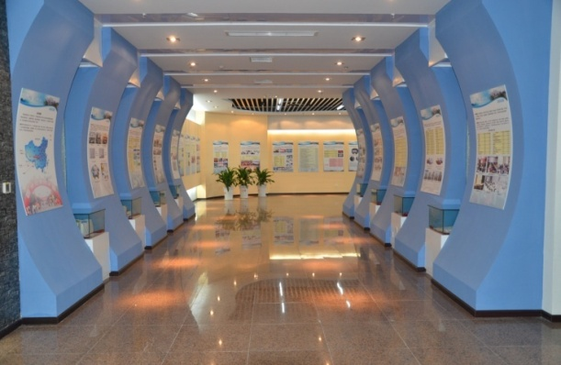
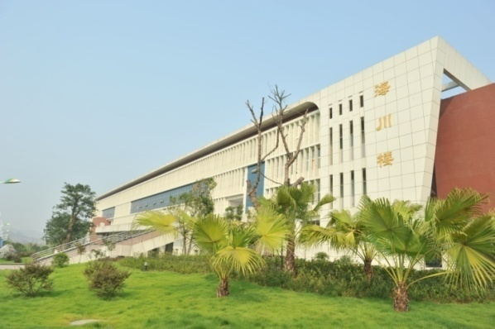
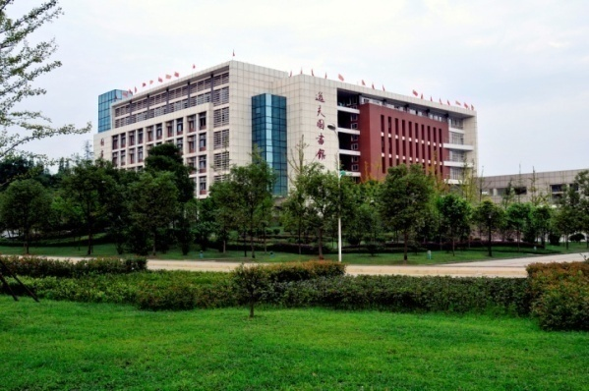
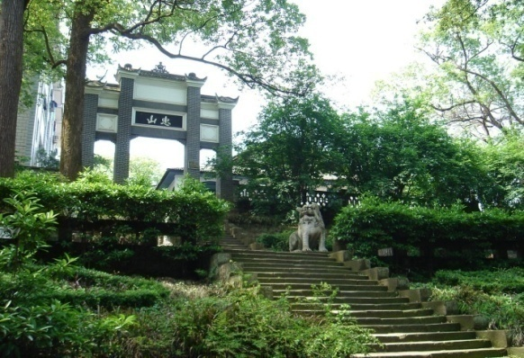
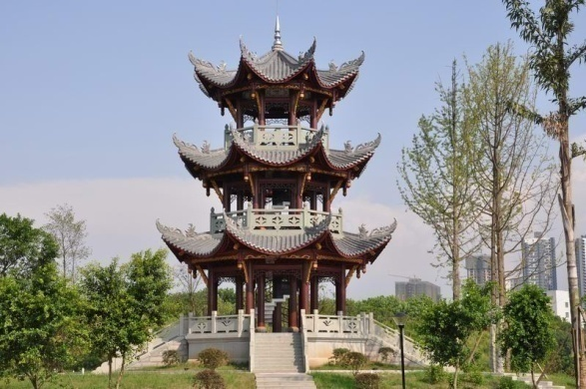
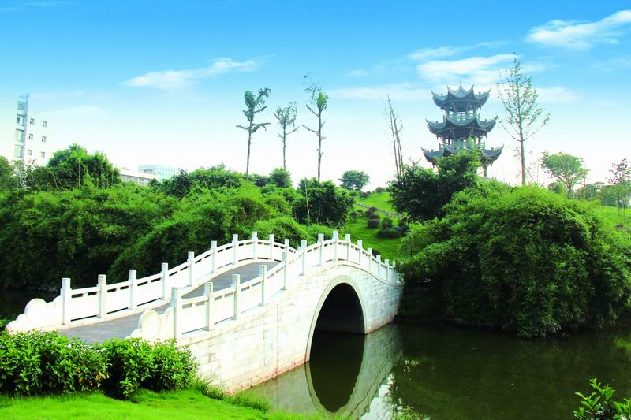
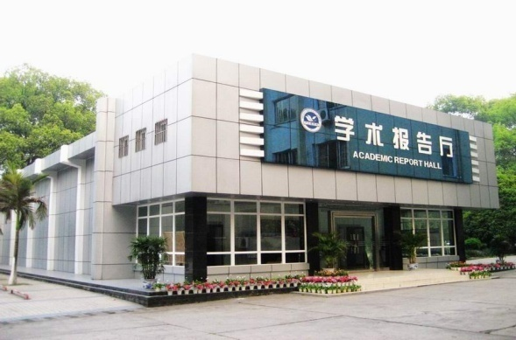
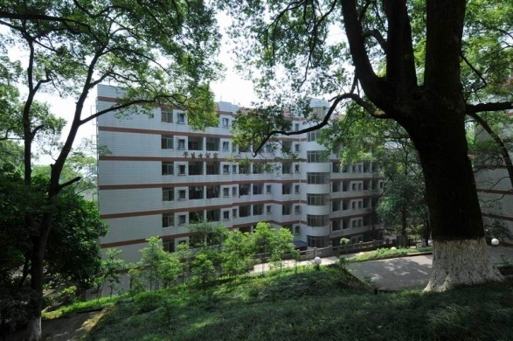
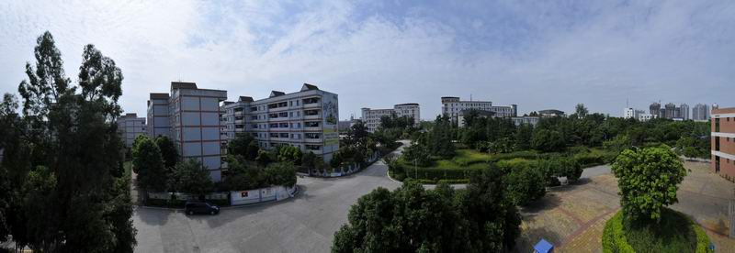
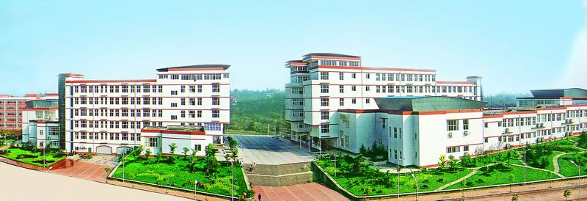
期待你的到来
SWMU приветствует Вас
Welcome to SWMU

Slide 19
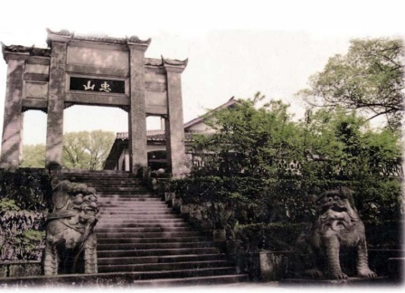
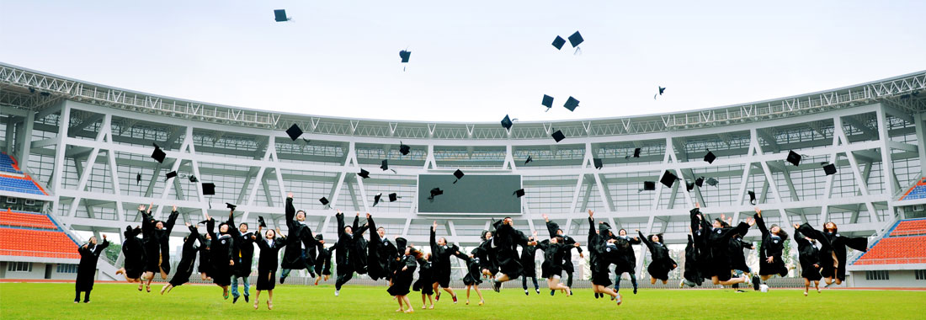
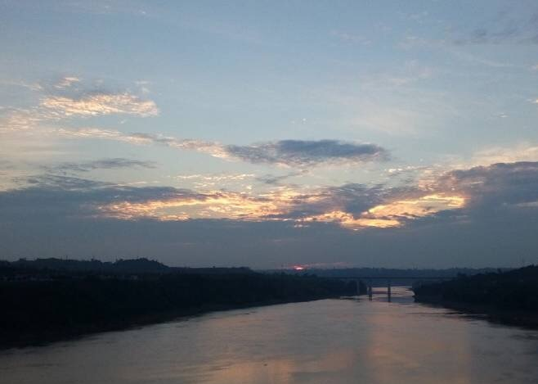
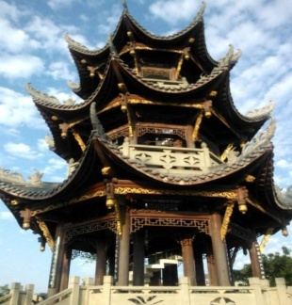
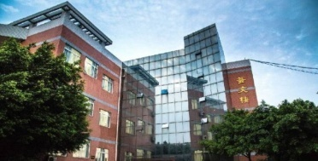
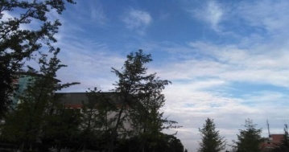
谢 谢！ Спасибо!
Thank you!
学校地址：(忠山校区) 泸州市忠山路3段319号 （城北校区）泸州市龙马潭区香林路1段1号 Адрес: (Кампус Чжуншань) № 319, участок 3, ул. Чжуншань, г. Лучжоу (Кампус Чэнбэй) № 1, участок 1, ул. Сянлинь, р-н Лунматань, г. Лучжоу
Add: (Zhongshan campus) No.319 Section 3 of Zhongshan Rd, Luzhou City; (Chengbei campus) No.1 Section 1 Xianglin Rd, Longmatan District, Luzhou City 联系电话Tel：0086-830-3161918 传真Fax：0830-3161222 邮箱Email：iceo@swum.edu.cn
Тел.: 0086-830-3161918 Факс: 0830-3161222 Email: iceo@swum.edu.cn

